Slide 1
ПЕРША ДОМЕДИЧНА ДОПОМОГА ПРИ ОПІКАХ
Одеський національний університет імені І.І. Мечникова
Кафедра здоров’я людини та цивільної безпеки
Спікер: доцент кафедри Вадим Пєнов

Slide 2
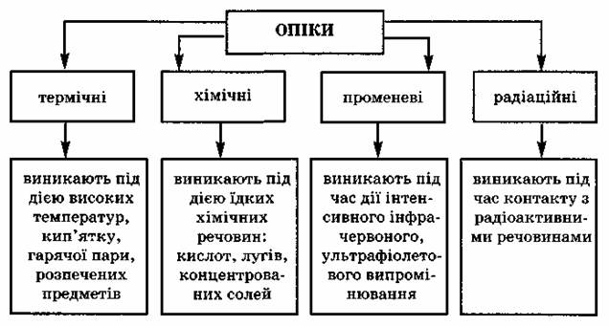
Опіки – це ушкодження м’яких тканин, які отримані під дією високих температур, хімічних речовин, сонячних променів, радіоактивних речовин та електричного струму.

Slide 3
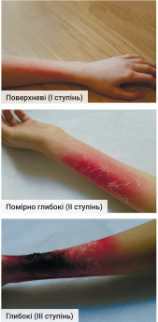
За глибиною ураження тканини опіки можна умовно розділити на поверхневі, помірно глибокі та глибокі. У лікарській практиці – опіки:
І-го – почервонінням шкіри, біль
ІІ-го – поява пухирів наповнених рідиною
ІІІ-ІV-го ступенів – обвуглювання шкіри та ураження (некроз) нижніх шарів тканини, ушкодження м'язів, сухожилків, кісток.
Охолодження допомагає попередити утворення пухирів при невеликих опіках та зменшити пошкодження тканини при більш серйозних.

Slide 4
Перша допомога при опіках
Крок 1. Необхідно усунути причину опіку:
зніміть просякнутий гарячою рідиною одяг;
видаліть із поверхні шкіри хімічну речовину;
відключіть електричний струм;
усуньте подальшу дію сонячних променів.
Крок 2. Місце опіку потребує негайного охолодження:
охолоджуйте ушкоджену поверхню холодною водою протягом 10 хв., опустивши ушкоджену поверхню у воду або поливаючи цю поверхню водою;
у разі порушення цілісності шкіри охолодження проводять попередньо накривши опікову ділянку серветкою.

Slide 5
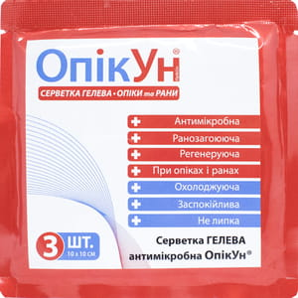

Slide 6
Крок 3. Зніміть одяг, речі навколо місця опіку:
за можливості до появи набряку зніміть з постраждалої кінцівки обручки, годинник та інші предмети.
Крок 4. Накрийте уражену ділянку:
глибоко уражену ділянку накрити чистою вологою серветкою для попередження додаткового інфікування опікової рани;
заспокойте постраждалого.

Slide 7
КАТЕГОРИЧНО ЗАБОРОНЯЄТЬСЯ обробляти рану засобами на жирній основі (олія, масло, мазі); жиром (гусячим, свинячим, борсуковим, тощо); яєчним жовтком; молочними продуктами (кефіром, вершками, тощо); сечею; спиртовими розчинами, а також розчинами з барвниками; зубною пастою; відварами. Увага! Спеціально призначені засоби для опіків використовуються лише після охолодження ураженої ділянки
Не можна!
Відривати одяг, що прилип до опікової рани
Використовувати лід для охолодження
Розрізати опікові пухирі
Для пов’язок використовувати вату

Slide 8
Необхідно звернутись до лікаря, якщо:
• від опіку постраждали діти віком до 5 років або дорослі віком від 60 років;
• від опіку постраждали обличчя, вуха, шия, руки, стопи, суглоби та статеві органи;
• стався опік дихальних шляхів (вдихання диму або гарячих газів);
• опіки глибокі (ІІ-ІV ст);
• опіки спричинені електричним струмом, хімічними речовинами, паром під високим тиском;
• від опіку постраждало більше 5% шкіри тіла дитини до 16 років та більше 10% шкіри у дорослого

Slide 9
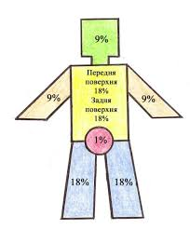
Для визначення площі опіків можна використовувати декілька методів:
1. Найпростіший спосіб – визначення за «правилом дев'ятки»
Встановлено, що шкірний покрив голови і шиї становить 9 % від загальної площі шкіри;
однієї руки - 9 %;
передньої поверхні тулуба 18 %; задньої поверхні тулуба - 18 %; однієї нижньої кінцівки - 18 %; промежини і статевих органів - 1 %.

Slide 10
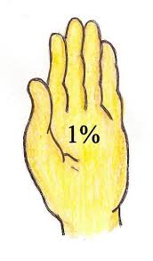
2. Другий спосіб визначення опікової поверхні – спосіб Глумова – полягає в тому, що
невеликі за площею опіки
вимірюються за допомогою долоні.
Площа долоні дорослої людини складає
1-1,2 % від загальної площі поверхні тіла

Slide 11
Термічні опіки – це пошкодження шкіри внаслідок контакту із гарячою речовиною або предметом.
ПЕРША ДОПОМОГА ПРИ ТЕРМІЧНИХ ОПІКАХ
Негайно зупиніть контакт з джерелом опіку.
Обробіть рану прохолодною водою.
Не прикладайте до рани лід – це категорично заборонено. Є помилкова думка, що опік слід одразу обробити дексапантенолом, проте в міжнародних рекомендаціях надання допомоги під час опіку його немає. Якщо він і може допомогти, то радше під час загоєння ран.

Slide 12
ПЕРША ДОПОМОГА ПРИ ТЕРМІЧНИХ ОПІКАХ
Зніміть будь-який одяг або прикраси, що знаходяться поблизу ділянки опіку. Але не чіпайте речей, які прилипли до ураженої шкіри.
Прикрийте рану стерильною пов’язкою.
Дайте потерпілому випити води, щоб зменшити інтоксикацію та уникнути зневоднення.
Можна дати знеболювальний лікарський засіб, наприклад парацетомол чи ібупрофен, які використовують для полегшення болю будь-якого типу та інтенсивності.
Отпимальна поза для людини з опіком обличчя або очей, – сидяча. Це допоможе зменшити набряк.
При опіках ІІ-ІV ст. телефонуйте 103.

Slide 13
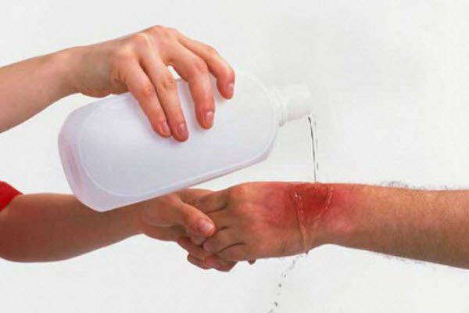
Особливості надання ПД при хімічних опіках:
Якщо опік спричинений сухою хімічною речовиною, струсіть хімічну речовину, не забуваючи про особисту безпеку, а потім надайте допомогу, як при термічному опіку.
При опіках концентрованими кислотами (крім сірчаної), лугами поверхню опіку протягом 10-20 хв поливають холодною водою.
При опіках фосфором уражену частину тіла занурюють у воді, оскільки фосфор на повітрі спалахує. Під водою видаляють шматочки фосфору.

Slide 14
Особливості надання ПД при хімічних опіках:
При опіках негашеним вапном і сірчаною кислотою ні в якому разі не змивайте водою! Хімікати слід видаляти сухою серветкою, і тільки після цього уражену ділянку можна обробити водою і рану закривають марлевою пов’язкою. При взаємодії з водою відбувається хімічна реакція з вивільненням тепла, що поглиблює опік
При хімічному ураженні очей перша реакція потерпілого – терти очі. Ні в якому разі не робіть цього, оскільки так ви тільки посприяє проникненню хімічних реагентів вглиб тканин ока. При хімічному опіку очі потрібно рясно промити струменем води, після чого звернутися до лікаря.

